Slide 1
Uke 1
Gruppe 3
trierag@uio.no
Mattermost: trierag

Slide 2
Dagens agenda
Repetisjon av pensum
Oppgaveløsning i grupper
Gjennomgang av oppgaver
Kahoot
Notes:
Kan begynne med å snakke om det med forelesningsgreiene fra i fjor og forkurset i informatikk

Slide 3
CodeGrade
Dere må registrere dere før dere kan levere.
Sjekk UiO-mailen deres.

Slide 4
Skrive til terminal
Skrive ut – print
Kan velge å bruke enkle eller doble anførselstegn
Kjøre et program
Skrive til terminal på flere linjer - linjeskift
Skriver \n (new line) der vi ønsker å ha linjeskift
Kan skrives om

Slide 5
Oppgave 1
Lag et program som skriver dette til terminalen:

Slide 6
Variabler
En variabel har et navn og en verdi
Her har variabelen navnet navn og verdien «Triera»
Det finnes ulike typer variabler
Tekst i anførselstegn
Heltall

Slide 7
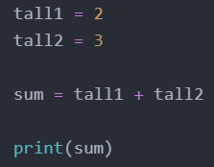
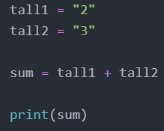
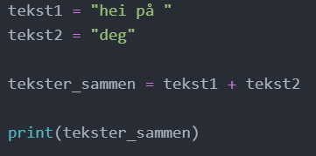
Variabler
Variabler kan skrives til terminalen
Variabler oppfører seg annerledes

Slide 8
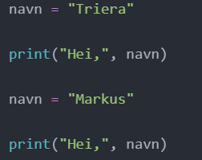
Variabler
Variabler kan endres

Slide 9
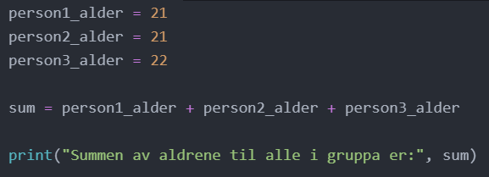
Oppgave 2
Lag et program som følger:
Den skal ha en variabel for hver person i gruppa der variabelen er alderen til en person
Lag en variabel som heter sum. Dette er summen til aldrene til alle i gruppa og bruker variablene for å finne ut av dette
Print så variabelen sum med en passende tekst til
Løsningsforslag:

Slide 10
Lese fra terminal
Lese inn – input
Det som skrives i anførselstegnene er en utskrift som kommer før man brukeren kan skrive inn noe.
Hvordan kan vi bevare det brukeren taster inn?
Vi kan bruke variabler!

Slide 11
Input og variabler
Bevarer det brukeren taster inn og skriver det til terminal:

Slide 12
Oppgave 3
Lag et program som tar inn både navn og alder fra en bruker.
Skriv så denne informasjonen til terminal på samme linje med en passende tekst til.
Løsningsforslag:

Slide 13
Beslutninger (if-setninger)
if-setning
Her kjører ikke koden siden betingelsen til if-en ikke er sann:
Uttrykket må være sant for at det som står inne i blokken til if-en skal kjøre!

Slide 14
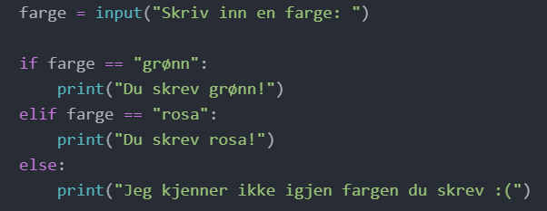
Beslutninger (if-setninger)
if-else:
elif:
Er lik: a == b
Er ikke lik: a != b
Mindre enn: a < b
Mindre enn eller lik som: a <= b
Større enn: a > b
Større enn eller lik som: a >= b

Slide 15
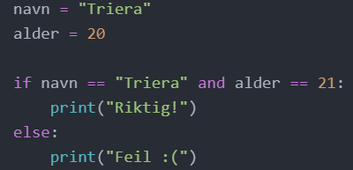
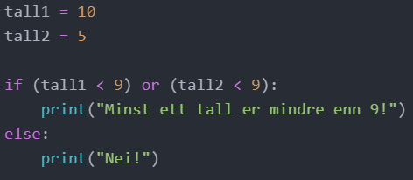
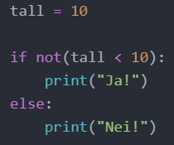
Mer om beslutninger
and Forutsetter at uttrykkene på hver side er sanne
or Forutsetter at én eller begge uttrykk er sanne
not Gjør et uttrykk til det motsatte av hva det er
Er lik: a == b
Er ikke lik: a != b
Mindre enn: a < b
Mindre enn eller lik som: a <= b
Større enn: a > b
Større enn eller lik som: a >= b

Slide 16
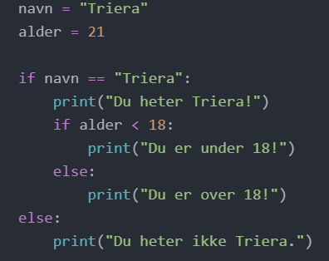
Nøstede if-setninger
Hva skrives ut her?
if navn == «Triera» er sann, så da printes «Du heter Triera!»
if alder < 18 er usann, så da programmet til else, og printer «Du er over 18!»

Slide 17
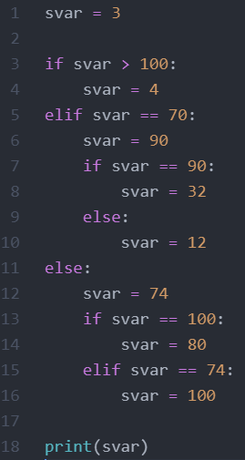
Oppgave 4 – tricky!
Hva skrives ut her? ¯\_( ͡❛ ͜ʖ ͡❛)_/¯
Svaret er 100
svar er først lik 3, og vi sjekker først de tre ytterste if-ene. Vi sjekker altså om svar først er større enn 100 på linje 3, nei, da går vi til elif på linje 5. Er svar lik 70? Nei, da går vi videre til else på linje 11.
Så settes svar lik 74. Vi sjekker så på linje 13 om svar er 100, det er det ikke. Vi går videre til elif på linje 15 som spør om svar er lik 74, det er det, så da setter vi svar til å være 100.
Helt til slutt printer vi hva svar er etter at den har blitt endret, da får vi 100.

Slide 18
Kommentarer
Påvirker ikke koden
To måter å skrive det på
Kan bruke #
Eller tre anførselstegn

Slide 19
Feilmeldinger
Feilmeldingene som gis sier gjerne hvilken linje (og i hvilken fil) feilen ligger.
Syntaksfeil

Slide 20
Feilmeldinger
Noen feil gir ikke feilmeldinger.
Hvis du som programmerer har tenkt feil, så kan dette gi logiske feil i programmet.
Eks: regn ut gjennomsnittstemperaturen for et år
> Dette vil gi feil fordi vi har feil antall_mnd (det er 12 måneder i et år)

Slide 21
Formatering med strenger – utfordrende!
Gjør gjerne denne Trix-oppgaven dersom du ønsker mer trening:
https://trix.ifi.uio.no/assignments/416

Slide 22
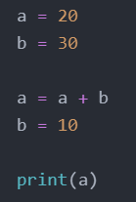
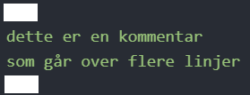
Oppgave 5
Hva skrives ut her?
Kommentarer skrives med et spesielt symbol foran, hva mangler det her?
Hva mangler over og under her?

Slide 23
Hvis det er noen trix-oppgaver dere synes er vanskelige og vil gjennomgå så skriv det i chatten!

